Slide 1

多项式
焦作一中 闵梓轩

Slide 2
内容
关于多项式的介绍
关于多项式的算法的简介
生成函数
卷积的应用
今天咱们不讲FFT

Slide 3
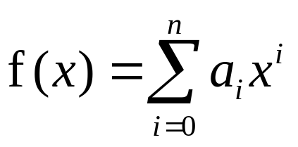
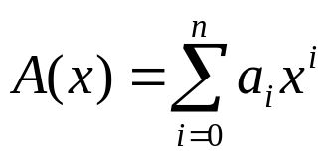
多项式是什么鬼
形似f(x)=a0+a1*x+a2*x^2+…+an*x^n
或者这样的东西 叫多项式
这个应该确实是中学的数学内容，对于小学就学过微积分的大家应该不成问题。
为了方便，在以后的表述中，我们用大写字符代表一个多项式，用这个字母的小写形式代表它的系数，如
如何表示一个多项式？直接用一个数组记录系数就可以了。

Slide 4
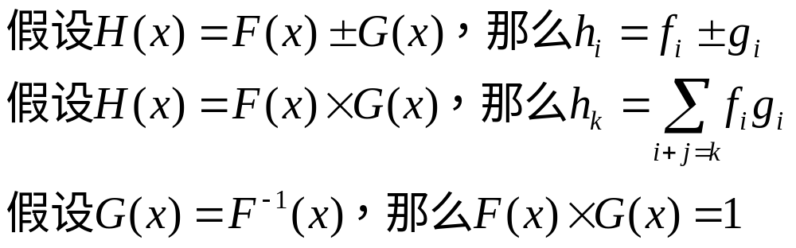
多项式的运算
下面我们定义多项式的加减乘除运算，当然，除法运算相当于乘以一个多项式的乘法逆元：
定义了多项式的运算，下面我们来讨论有关这些运算的算法，但是不会详细介绍这些算法的实现（如果讲完了没其他可讲的了那么讲一下FFT吧）

Slide 5
有关多项式的算法
假设我们需要进行运算的两个多项式F(x)和G(x)分别有n和m项。
加减法：枚举系数相加减，O(n+m)
乘法：枚举两个多项式中的系数做卷积：O(nm)
快速傅里叶变换：O((n+m)log(n+m))
逆元（计算到第m位）：枚举计算逆元的每一项：O(n*m)
牛顿迭代法：O(mlogm)
除法：如果确定整除，列竖式除法O(nm)
求带余式和商式的除法：O(nlogn+mlogm)
多点求值（求m个数代进去的值）：秦九韶算法O(nm)
运用除法进行运算 O(nlog^2n)

Slide 6
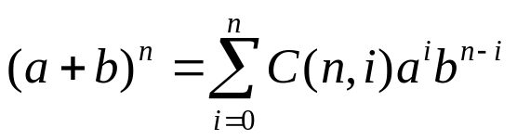
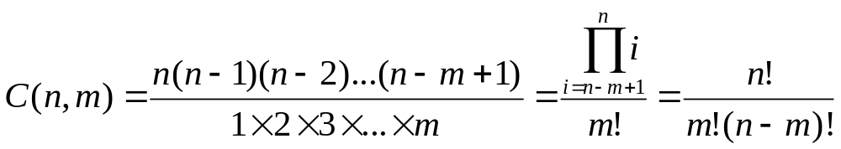
从二项式讲起
有人可能觉得多项式太难，那咱们先讲一讲简单的：二项式。
二项式定理：
其中C(n,i)代表组合数，代表从n个数中选i个数的方案数，求法如下：
需要注意的是第二个等号后的式子，这个式子适用于n为任意有理数（不一定是非负整数）的情况。
广义二项式定理，就是n为任意有理数的情况。

Slide 7
从二项式讲起
一般OI中常用DP的方法递推出组合数（适用于模任意数）：
C(n,m)=C(n-1,m)+C(n-1,m-1)
这个式子的数学解释为，第n个数取（方案数为C(n-1,m)）或者不取（后者）的情况。
如果我们设A(x)=(1+x)^n，那么很显然，C(n,m)=a[m]。
上面这个式子的数学解释就是将n项展开后从中取m个x的方法。

Slide 8
从二项式讲起
那么怎么解释DP表示和多项式表示的统一性呢？
很简单。
假设A(x)=(1+x)^(n-1)，C(x)=(1+x)。
B(x)=A(x)*C(x)=(1+x)^n。
那么b[m]=C(n,m)
=c[0]*a[m]+c[1]*a[m-1](c[2..n]=0)
=C(n-1,m)+C(n-1,m-1)
多项式卷积=递推

Slide 9
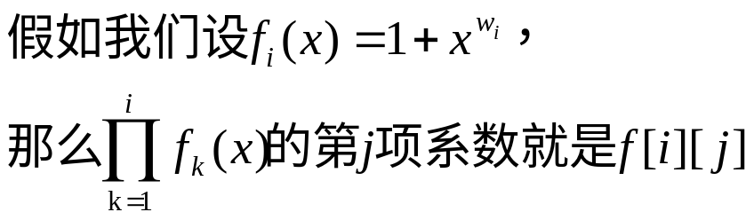
背包也能用多项式？
假设有n个物品，第i个物品的重量为wi，求选择任意个物品使得物品总重量等于m的方案数。
设f[i][j]代表从前i个物品中选出总重量为j的方案数。
f[0][0]=1,f[i][j]=f[i-1][j]+f[i-1][j-w[i]]。
等一下等一下。

Slide 10
生成函数=背包？
在上一题中我们发现，可以用多个多项式的积表示一个背包问题。
同时回顾二项式问题，可以发现二项式就是一个每个物品重量为1的背包问题。
我们来思考一个更为广义的背包问题：
假设有一堆物品A，取其中一些使得总重量为i的方案数为ai，另一堆物品为B，取其中一些使得总重量为i的方案数为bi。
那么如果将这两堆物品合并成新的一堆物品C，那么ck=sum{ai*bj}(i+j=k)
所以，两个背包的合并，就是一个多项式卷积的形式：C(x)=A(x)B(x)

Slide 11
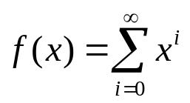
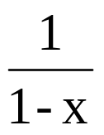
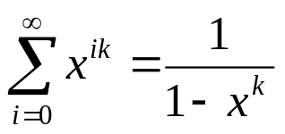
为什么要用多项式来表示背包？
有人说你这不是闲得蛋疼吗。
多项式可以写成一个更封闭的形式。
比如：有一种物品，重量为1，但是可以取无限多个，那么这种物品的生成函数就是：
这个玩意，它等于
蛤？你问我为什么？想象一个首项为1，公比为x(0＜x<1)的等比数列的第n项和，然后n无穷大
或者说，你直接把刚才那个式子求一下逆元。
类似地，
当你觉得一个多项式很复杂的时候，求逆元。

Slide 12
例题
pb要去买吃的，每种食物的个数限制如下
明德汉堡：偶数个
可乐：0个或1个
鸡腿：0个，1个或2个
蜜桃多：奇数个
鸡块：4的倍数个
包子：0个，1个，2个或3个
土豆片炒肉：不超过一个。
面包：3的倍数个
求总个数为n的方案
n≤1000?
n≤100000？
n≤10^500？

Slide 13
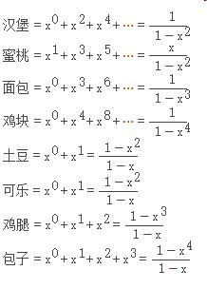
干货来了
你们百度bzoj 母函数
出来的第一个就是右边这个
什么你问我没有经过作者授权？
这是我学弟我为什么不能拿（雾）
总之右边一大坨乘起来等于x*(1-x)^(-4)
你问我这有什么用？
还记得广义二项式吗？
(1-x)^4的第n项系数等于C(n+3,3)
然后乘x其实就是移动一位，n--

Slide 14
看吧w也不是很难嘛w
一共有n个非负整数，求他们的和等于m的方案数，n,m≤100w，对质数取模。（这不是梁老师的题吗？）
那大家学了多项式之后，有没有觉得这题简单很多
个鬼啊！
其实就是求(1-x)^(-n)的第m项系数，用广义二项式定理直接展开就吼啦！
答案就是C(n+m-1,m)。

Slide 15
例题
给定n个数m次操作，操作有以下两种：
1.给每个数加上一个数
2.每个数取逆元
求每次操作结束后所有数之和
n≤10w，m≤6w，操作在模质数意义下。
这道是UR#12的T3，让我无耻地直接找原题解吧：http://jiry-2.blog.uoj.ac/blog/1375

Slide 16
例题
求n个点的无向连通图个数。n≤10w
这题不是生成函数。
考虑一下容斥
设h[n]为所有无向图的个数h[n]=2^m=2^(n*(n-1)/2)。
f[n]为连通图个数，g[n]为非连通。
f[n]+g[n]=h[n]
按照结点 1 所在的联通分量的点数分类，设结点 1 所在联通分量包含 k 个点，那么有 C(n-1, k -1) 种不同情况，每种情况下，结点 1 所在连通分量有 f(k) 种，剩余的 n - k 点组成的图有 h(n-k) 种，所以有递推关系：g(n) = ∑c(n-1, k-1)f(k)h(n-k)
诶你看这个g数组好像是f和h的卷积诶，FFT搞起。
具体实现需要迭代，因为f数组需要靠g数组计算出。

Slide 17
例题
给定两个字符串A和B，求B在A的哪些地方出现过，B中有一些通配符，通配符在匹配时视为字符（即和所有字符匹配）。
字符串长度≤10w
这题和多项式有个毛的关系？
将B串倒置之后，对于每个位置k求c[k]=sum{(a[i]-b[j])^2}(i+j=k)，如果c[k]等于0，那么说明k这个地方匹配（重新倒置后处处相等）。
通配符怎么办？我们将通配符视为0，c[k]卷积的每一项都再乘b[j]，这样一来，通配符和任何字符都匹配（那一项等于0）
卷积怎么做？FFT口牙。

Slide 18
总结
生成函数经常用来解决类似背包的计数类问题，通过对封闭的式子进行运算，发现题目要求的式子的特殊性，达到简化运算的目的。
OI中剩下的关于多项式的运用大部分都是通过FFT做卷积进行计数。
当然也有像之前出现的那种做多点求值的题。
多项式的题目一般都会被视为毒瘤题，原因很大程度上都是因为有关多项式的算法实现起来虽然都是板子，但是代码量大而且易出错，比如多点求值需要用到带余除法，除法需要用到逆元，逆元需要用到FFT，听起来就很恶心。

Slide 19
谢谢观看QAQ

